Slide 1
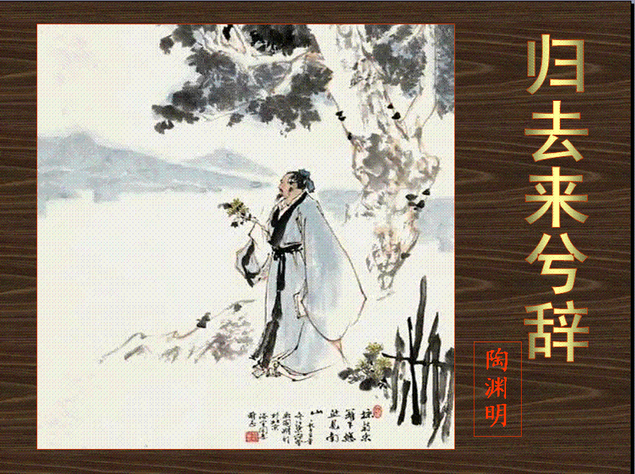
归去来兮辞
陶渊明

Slide 2
教学目标
1.理解作者反抗黑暗，辞官归田，不与当时黑暗的上层社会同流合污而热爱田园生活的积极精神，学习其高洁的理想志趣和坚定的人生追求。
2.掌握“胡、奚、曷、焉、何”五个疑问代词，归纳“行、引、乘、策”等四个词的一词多义，了解“以、而、之、兮、来”等文言虚词的用法。
3.背诵全文。

Slide 3
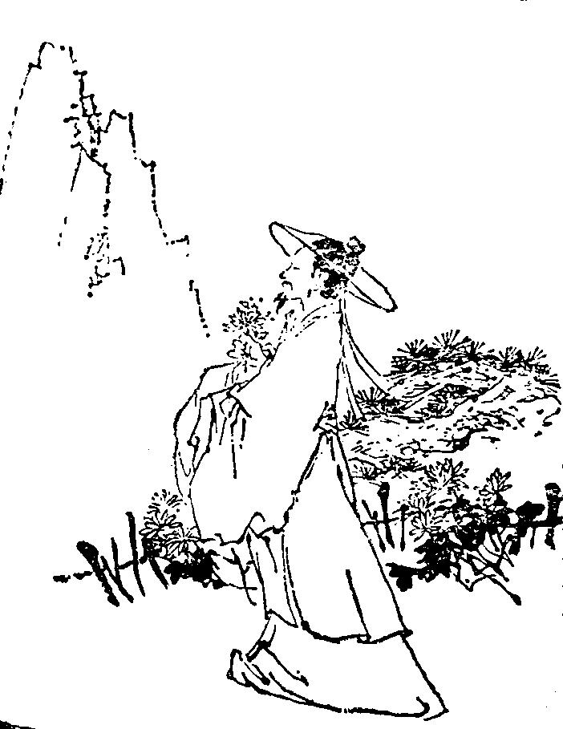
一、作者档案
姓名：
陶潜（或陶渊明）
字号：
字元亮，世称靖节先生
自称五柳先生
生卒年月：
365—427
朝代：
东晋
籍贯：
浔阳柴桑（今江西九江）
家庭出身：
没落官僚地主
职业：
田园诗人
个人爱好：
喝酒 读书 写作 耕田

Slide 4
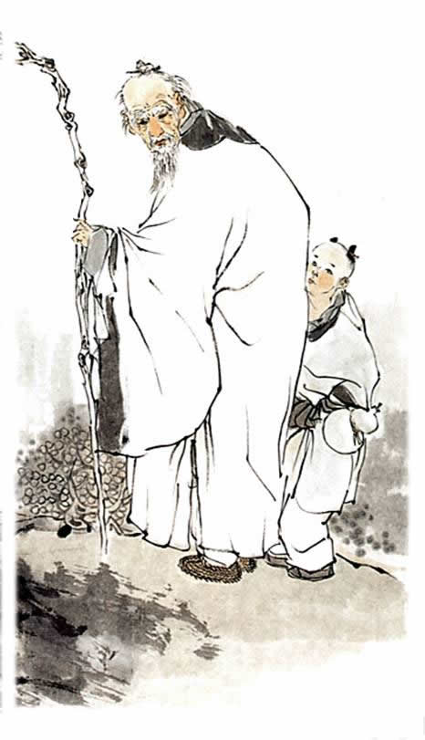
陶渊明长于诗文辞赋。他的作品有两类题材：一类是描绘田园美景，寄托他洁身自好的高洁志趣；另一类寄寓抱负，多悲愤慷慨之音。
陶渊明今存诗歌125首，其中四言诗9首，五言诗116首。后代批评家常用质朴、平淡、自然评价陶诗的风格，称其为“田园诗人”。
陶渊明现存文12篇，其中辞赋3篇，韵文5篇，散文4篇，篇数不多，影响却很大。散文以《桃花源记》最有名，辞赋《归去来兮辞》著称文史。在艺术上平淡、朴素，充满了诗意，全无半点斧凿痕迹，具有很强的感染力。

Slide 5
诗词积累诗词积累
归园田居（其三）
种豆南山下，草盛豆苗稀。
晨兴理荒秽，带月荷锄归。
道狭草木长，夕露沾我衣。
衣沾不足惜，但使愿无违。

Slide 6
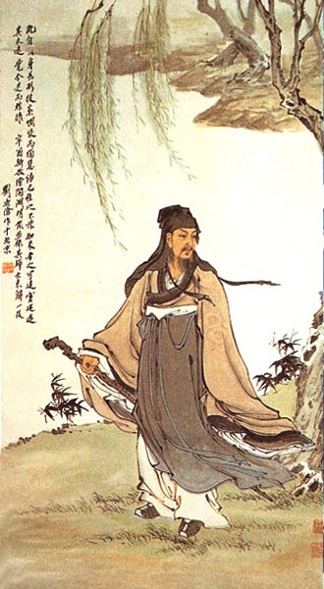
归园田居(其一)
少无适俗韵，性本爱丘山。
误落尘网中，一去三十年。
羁鸟恋旧林，池鱼思故渊。
开荒南野际，守拙归园田。
方宅十余亩，草屋八九间。
榆柳阴后檐，桃李罗堂前。
暧暧远人村，依依墟里烟。
狗吠深巷中，鸡鸣桑树巅。
户庭无尘杂，虚室有余闲。
久在樊笼里，复得返自然。

Slide 7
饮 酒
结庐在人境，
而无车马喧。
问君何能尔？
心远地自偏。
采菊东篱下，
悠然见南山。
山气日夕佳，
飞鸟相与还。
此中有真意，
欲辨已忘言。

Slide 8
二、写作背景
陶渊明四十一岁那年(公元405年)最后一次出仕，做了八十一天的彭泽令。陶潜归隐是出于对腐朽现实的不满。当时郡里一位督邮来彭泽巡视，要他束带迎接，以示敬意，他气愤地说：“我怎么能为五斗米而向这乡里小人低三下四！”即日解绶去职，赋《归去来兮辞》。
不为五斗米折腰：比喻有骨气、清高。

Slide 9
千百年来，《归去来兮辞》受到人们的高度评价。北宋文坛领袖欧阳修曾说：“晋无文章，惟陶渊明《归去来兮辞》一篇而已。”（《东坡题跋》卷一引）敬服之情，无以复加。而《归去来兮辞》确实是在艺术上精心结撰、刻意求工的力作。

Slide 10
题 解
意思就是：
回去吧！
语气助词
归 去 来 兮 辞
回去
文体，赋的一种
助词，无义

Slide 11
辞
文体简介
是战国后期诗人屈原在楚地民歌的基础上创造出来的一种新诗体，也称楚辞。它有如下的体裁特点：
1.两句为一组，四句一节，每节表达一个完整的意思，读后稍作停顿。
2.六字句为主，都按三拍读。多用语气词“兮” 。例如： 路/漫漫（其）/修远（兮），吾将/上下（而）/求索。
3.句式散文化，一般押韵。

Slide 12

文中的韵脚字
句式散化，一般押韵。
第一段：押两个韵： ī、 uī韵，韵脚是“归”、 “役”、“悲”、“追”、“非” 、 “衣”、“微”。
第二段：押两个韵：
①en韵，韵脚是“奔”“门”“存”“樽”
②an韵，韵脚是“颜”“安”“关”“观”“还”“桓”
第三段：押一个韵ou 韵脚是“游”“求”“忧”“畴”“舟”“丘”“流”“休”
第四段：除“曷不委心任去留”以上几句，其余押i韵，韵脚有 “之”“期”“耔”“诗”“疑” 。

Slide 13
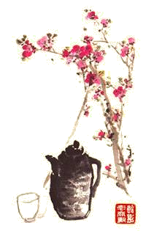
《归去来兮辞》序文
余家贫，耕植不足以自给。
我家境贫困，耕田植桑不够用来供给自己（生活）。
幼稚盈室，瓶无储粟，生生所资，未见其术。
家中孩子很多，米缸里没有储存的粮食，维持生活所需要的东西，（我也）没有得到它的办法。
亲故多劝余为长吏，脱然有怀，求之靡途。
亲戚朋友经常劝我出去做个小官，我自己也产生了这种念头，（但）求官又没有门路。

Slide 14
《归去来兮辞》序文
会有四方之事，诸侯以惠爱为德，
刚巧碰上有出使到外地去的事情，各地州郡长官都把爱惜人才作为美德，
家叔以余贫苦，遂见用于小邑。
我的叔父因为我贫困艰苦（就加以推荐），于是就被任命为小城的官吏。
于时风波未静，心惮远役。
在那时，战乱还没有平息，心里害怕到远地服役。

Slide 15
《归去来兮辞》序文
彭泽去家百里，公田之利，足以为酒，故便求之。
彭泽县距离家乡只有一百里路程，公田收获的粮食，足够酿酒之用，因此就请命要了下来。
及少日，眷然有归欤之情。
(但）没几天，思念田园就产生了归乡的念头。
何则？质性自然，非矫厉所得；
为什么呢？（因为我）本性坦率自然，不是勉强做作所能够改变的；

Slide 16
《归去来兮辞》序文
饥冻虽切，违己交病。
饥冻之事虽然是急迫，但违背自己本心（更会）使我受到双重的痛苦。
尝从人事，皆口腹自役；
我曾经做过官，（但）都（是）为了口腹的需求而驱使自己；
于是怅然慷慨，深愧平生之志。
于是烦恼感慨，感到自己非常有愧于平生的志愿。

Slide 17
犹望一稔，当敛裳宵逝。
但还是想等到秋收以后，就收拾行装连夜离去。
寻程氏妹丧于武昌，情在骏奔，自免去职。
不久，嫁到程家的妹妹在武昌去世，我心情悲痛，希望立刻就去奔丧，于是就自己弃官离职了。
仲秋至冬，在官八十余日。
从秋八月到冬季，在官位上做了八十多天。
因事顺心，命篇曰《归去来兮》。乙巳岁十一月也。
因辞官的事顺遂心意，写了篇文章命名为《归去来兮》。时在乙巳年十一月。

Slide 18
序文小结：
叙述了作者家贫出仕和弃官归田的经过，交代了写作的缘由。

Slide 19
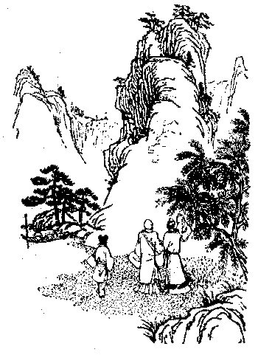
思考：小序中讲到了陶渊明辞官的原因有哪几点？你觉得哪些是最根本的?
1.“质性自然，非矫厉所得”。
2.“饥冻虽切，违己交病”。
3.“于是怅然慷慨，深愧平生之志”。
4.“程氏妹丧于武昌”。
结合全文看，奔程氏妹丧显然只是
表层原因，另外三点才是根本原因。

Slide 20
讲出下列句子中加线词的古义和今义
1.于时风波未静 古义：指战乱。
今义：风浪，常用来比喻纠纷或乱子。
2.尝从人事 古义：指做官。
今义：常用义，人的离合，境遇，存亡等情况，或关于工作人员的录用，培养，调配，奖罚等工作。
3.寻程氏妹丧于武昌 古义：不久。
今义：常用义为“寻找”“追寻”等。
4.幼稚盈室 古义：小孩。
今义：指不成熟的做法。
6.于是怅然慷慨 古义：感慨。
今义：指大方的行为。

Slide 21
特殊句式
①遂见用于小邑
（见：被）被动句
②寻程氏妹丧于武昌
状语后置
③
皆口腹自役
判断句
宾语前置句

Slide 22
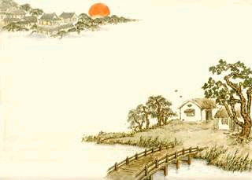


听朗诵，感受音韵美听朗诵，感受音韵美

Slide 23
学习第一段
归去来兮，田园将芜胡不归？
回家去吧！田园快要荒芜了，为什么不回去呢？
被动句
既自以心为形役，奚惆怅而独悲！
既然自己让心灵被形体役使，为什么如此失意而独自伤悲？
悟已往之不谏，知来者之可追；
(我)悔悟过去的错误无法挽回，但在未来的岁月中还可以补救。

Slide 24
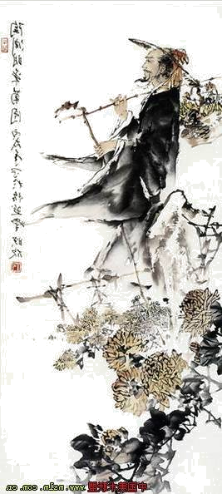
学习第一段
实迷途其未远，觉今是而昨非。
实际上我入迷途还不算远，已觉悟到现在回家为正确的而过去做官是错误的。
舟遥遥以轻飏，风飘飘而吹衣。
船在水面上轻轻地飘荡着前进，和风徐徐吹拂着我的衣裳。
问征夫以前路，恨晨光之熹微。
向行人打听前面的路，怨晨光微弱（耽误行程）。
状语后置句

Slide 25
读悟第一段
概括本段内容：
辞官归田
1.陶渊明辞官归田的原因是什么？ (请摘用文中的原话回答)
2.从中可以看出诗人怎样的心境？
田园将芜 心为行役
自责
已往不谏 来者可追
迷途未远 今是昨非
自慰
表达作者什么样的情怀？
不愿与世俗同流合污,向往恬静的田园生活。

Slide 26

研习第一段：
自责自慰
对比
已往
来者
出仕
归隐
昨非
今是

Slide 27
学习第二段
乃瞻衡宇，载欣载奔。
于是看到自己简陋的家门，我高兴地向前飞奔。
僮仆欢迎，稚子候门。
家僮欢快地迎接，幼儿们守候在门庭。
三径就荒，松菊犹存。
院里的小路快要荒芜了，松和菊还是原样；
携幼入室，有酒盈樽。
带着孩子们进了屋，美酒已经满觞。

Slide 28
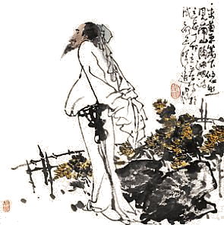
学习第二段
引壶觞以自酌，眄庭柯以怡颜。
我拿过酒壶酒杯自斟自饮，看看庭院中的树木使我很愉快。
倚南窗以寄傲，审容膝之易安。
倚着南窗寄托我傲然自得的情怀，知道这狭小之地反而容易使我心安。
园日涉以成趣，门虽设而常关。
每天（独自）在园中散步兴味无穷，小园有门却经常关闭着。

Slide 29
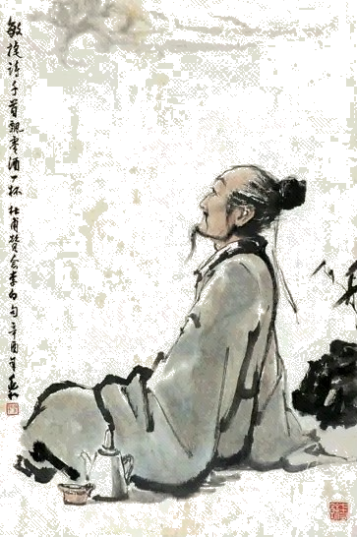
学习第二段
策扶老以流憩，时矫首而遐观。
拄着拐杖走走歇歇，时时抬头向着远方眺望。
云无心以出岫，鸟倦飞而知还。
云气自然而然地冒出山头，倦飞的小鸟也知道飞回巢中；
景翳翳以将入，抚孤松而盘桓。
阳光暗淡太阳即将落山，我手扶着孤松，徘徊流连不忍离去。

Slide 30
研习第二段：
自安自得
归途之乐
抵家之乐
室内之乐
园中之乐
归心似箭
欣喜若狂
舒适安逸
留连忘返

Slide 31
从第二段中找出表现作者高尚情操的语句，仔细加以品味。
（1）三径就荒，松菊犹存。
对简陋的居处表示满意，“松菊”喻高洁志趣。
（2）倚南窗以寄傲，审容膝之易安。
有淡泊明志之意。

Slide 32

（3）云无心以出岫，鸟倦飞而知还。
出则无心归则有意，正是作者出仕和辞官情形的写照。
（4）景翳翳以将入，抚孤松而盘桓。
“孤松”示孤高坚贞之志，托物言志。

Slide 33
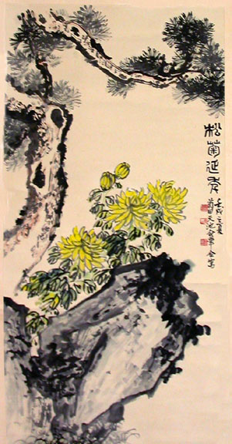

岁寒，然后知松柏之后凋也。
松菊的象征
象征是用一种具体的形象表示某种抽象的情思和理念。
当外物的品格与诗人的情志相一致时，诗人往往借物言志，托物抒情。
诗人将松树的傲岸不群、挺拔向上，菊花的素雅淡泊，与自己不同流俗的志趣自然联系起来，使松菊成为自己坚贞、不同流合污的逸士之操的象征。

Slide 34
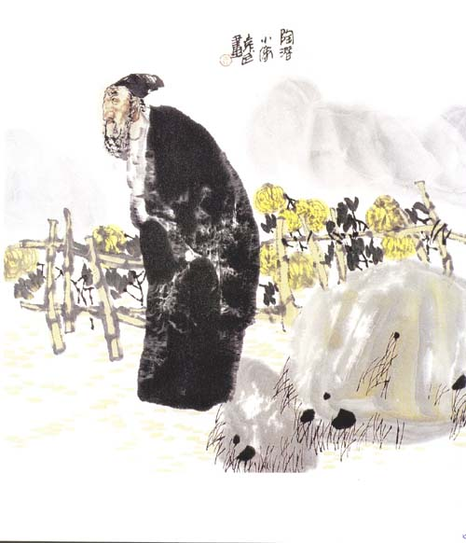
学习第三段
归去来兮，请息交以绝游。
回去吧！让我跟外界断绝交游。
世与我而相违，复驾言兮焉求？
他们都跟我的志趣不合，还要驾车出去追求什么？
宾语前置句
悦亲戚之情话，乐琴书以消忧。
跟亲戚朋友说说知心话使我喜悦，弹琴读书可以让我快乐，消解忧愁；
农人告余以春及，将有事于西畴。
状语后置句
农夫把春天到了的消息告诉我，将要去西边的田地耕作。

Slide 35
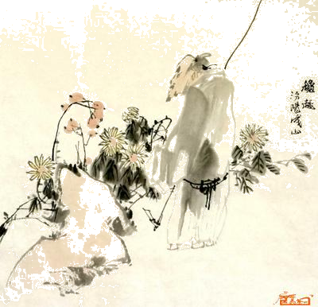
学习第三段
或命巾车，或棹孤舟。
有时驾着巾车，有时划着孤舟。
既窈窕以寻壑，亦崎岖而经丘。
既可以探寻那幽深曲折的沟壑，也可以走过那道路崎岖的山丘。
木欣欣以向荣，泉涓涓而始流。
树木欣欣向荣，泉水涓涓而流。
善万物之得时，感吾生之行休。
我羡慕万物各得其时，感叹自己一生将要结束。

Slide 36
研习第三段：
出游之乐
重审心志
亲人倾谈
出游方式
所见所感

Slide 37
悟读二三段
概括这两段内容：
愉快生活
陶渊明的愉快生活体现在哪些方面？
请为快乐命名：
归途之乐
抵家之乐
天伦之乐
饮酒之乐
游园之乐
人情之乐
琴书之乐
劳动之乐
出游之乐
表达作者怎样的情怀？
淡泊明志，闲适自在的隐士情怀。

Slide 38
这 快 乐
这快乐，是微风拂襟的惬意，
是遥望家园的激动，是儿子稚嫩的守候，
是妻子摆在桌上的那壶美酒
是倦飞的鸟儿回归故巢的喜悦
是出岫的白云凝望山峰的深情
是诗意，于南山的泉水中缓缓流淌
是闲适，在东篱的菊蕊中幽幽飘香
是望不尽的丑恶中仅有的美丽
是擦不净的污泥里残存的水晶
是以人格担保的对尊严的固守
是用清贫选择的对心灵的自洁
是铮铮作响的傲骨
是岂为五斗米折腰的气节

Slide 39

学习第四段
已矣乎！寓形宇内复几时，
算了吧！寄身于天地之间还能有多少时候？
曷不委心任去留？胡为乎遑遑欲何之？
何不随心所欲听凭自然地生死？为什么心神不定，还想去什么地方？
宾语前置句
富贵非吾愿，帝乡不可期。
富贵不是我之所求，升入仙界也没有希望。

Slide 40
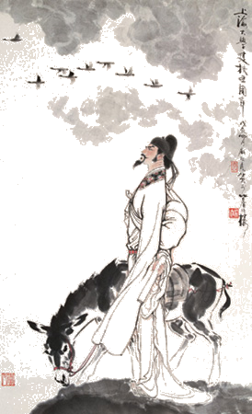
学习第四段
怀良辰以孤往，或植杖而耘耔。
爱惜美好的时光，我独自外出，有时扶杖除草助苗长。
登东皋以舒啸，临清流而赋诗。
登上东边山坡我放声长啸，面对着清清的溪流把诗歌吟唱。
聊乘化以归尽，乐夫天命复奚疑！
姑且顺应自然的变化度到生命的尽头，以天命为乐，还犹疑彷徨什么呢？
宾语前置句

Slide 41
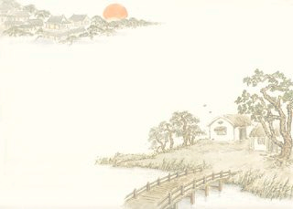
读悟第四段
概括本段内容：
抒发诗人“乐天安命”的情怀。
委心任去留
承上而问
遑遑欲何之
富贵浮云
( )
反
自我解答
恬然自乐
( )
正
卒章显志
乐天安命

Slide 42

叙事线索
感情线索
辞官归田
自责自慰
（第1节）
归去来兮辞
归途之乐
居室之乐
庭院之乐
自安自乐
田园生活
劳作之乐
出游之乐
（第2，3节）
乐天安命
乐天安命
（第4节）

Slide 43
全文主旨
《归去来兮辞》是陶渊明辞官归隐之际与上流社会公开决裂的政治宣言。文章表达作者对黑暗官场的厌恶和鄙视，以绝大篇幅写了他脱离官场的无限喜悦，想象归隐田园的无限乐趣，表现了作者对大自然和隐居生活的向往和热爱。

Slide 44

探究阅读探究阅读
有人说陶渊明弃官归隐是一种消极避世的选择，也有人说他的选择是勇敢高洁的，那么你又是如何看待陶渊明的这种弃官归隐的人生选择的？你认为他的做法是否值得赞赏？在当今时代是否可以提倡？

Slide 45
１．陶渊明青少年时，受儒家思想教育，曾有“大济苍生”的抱负和壮志，但由于东晋当时的士族门阀制度相当严酷，陶渊明非士族出身，因而很难有通过做官来伸展志向实现抱负的机会。
２．他“少无适俗韵，性本爱丘山”（《归园田居》），有心做官，但又厌倦官场世俗条框的束缚，所以总处在“出仕与归隐”的情状之中。他２９岁开始入仕，从此１３个年头，时官时隐，达３次，做官时间总计不过四五年。这种矛盾的情状一直贯穿一生。

Slide 46
所以我们不能简单肤浅地打上消极二字。陶渊明的思想确实消极了一些，我们不宜提倡。但我们应该深入一层地理解。官场的庸俗，平民生活的质朴自由，使作者看到在大自然中才是生命正途。这种率真愤激不同于那种高谈玄理，自命清高的假隐士。

Slide 47
总结:
陶渊明是中国士大夫精神的一个归宿。入仕为官是他的初衷，鄙弃官场是他的节操，淡泊明志是他的追求，躬耕田园是他生活的保障，琴书诗酒是他生活的情趣，固穷守节是他归隐意念的巩固，乐天知命是他人生的真悟。可以说《归去来兮辞》是了解陶渊明的隐士情怀，了解中国古代隐士文化的一个窗口。
隐士文化：是古代正直文人因失意仕途或不满浊世等，而采取的避世的一种人生态度，他是古代知识分子“独善其身”的高洁人格体现。

Slide 48
陶渊明对后世的影响
士大夫的精神家园
陶渊明是中国士大夫精神上的一个归宿，许多士大夫在仕途上失意以后，或厌倦了官场的时候，往往回归到陶渊明，从他身上寻找新的人生价值，并借以安慰自己。白居易、苏轼、陆游、辛弃疾等莫不如此。于是，不为五斗米折腰也就成了中国士大夫精神世界的一座堡垒，用以保护自己出处选择的自由。而平淡自然也就成了他们心目中高尚的艺术境地。
当然我们在肯定陶渊明追求自由、不受束缚的个性的同时，也不必否认他的人生观中有一种消极的成份。我们当代青年不能像陶渊明那样整天想着寄情山水、归隐田园，而应以积极的姿态去拼搏人生。

Slide 49
真正的中国文人给了我们太多的感动：屈原因美政不得施行而沉尸汨罗；李白一生率性追求终以捞月赴死；王国维为一生钟情的文化而飘然跳湖；……他们是伟大的，因为他们都能固守自我的神圣领地。

Slide 50
通假字通假字
乃瞻衡宇
景翳翳以将入
（通“横”）
（通“影”）
曷不委心任去留
“曷”通“ 何”：为什么

Slide 51
一词多义
连词
表转折
表修饰
表并列
表承接
觉今是而昨非
门虽设而常关
时矫首而遐观
鸟倦飞而知还
而
既自以心为形役
舟遥遥以轻飏
农人告余以春及
引壶觞以自酌
聊乘化以归尽
园日涉以成趣
木欣欣以向荣
问征夫以前路
乐琴书以消忧
介词，使，让
介词，把
介词，用
连词，表目的
连词，表修饰
连词，表并列
连词，表结果
连词，表承接
以

Slide 52
古今异义
① 策扶老以流憩
②悦亲戚之情话
扶老：古义，拐杖；今义，扶持老人。
亲戚：古义，古指内外亲戚，包括父母和兄弟；今义，跟自己家庭有婚姻关系或血统关系的人。（今义，除父母兄弟姐妹以外的亲 属。词义所指范围缩小了。）
情话：古义，知心话；
今义，男女间谈情说爱的话。

Slide 53
古今异义
③ 将有事于西畴
④ 既窈窕以寻壑
⑤恨晨光之熹微
有事：古义，耕种之事；今义，发生某事。
窈窕：古义，幽深曲折的样子；
今义，形容女子文静而美好。
恨：古义，怨。
今义，指一种情感，“仇恨”之意。

Slide 54
词类活用
1：名词作状语
园日涉以成趣（园，在园中；日，每天）
时矫首而遐观（时，时时）
2：名词作动词
策扶老以流憩（策，拄着）
或命巾车，或棹孤舟（棹，用桨划）
乐琴书以消忧（琴书，弹琴、读书）
实迷途其未远（迷途，误入迷途）

Slide 55
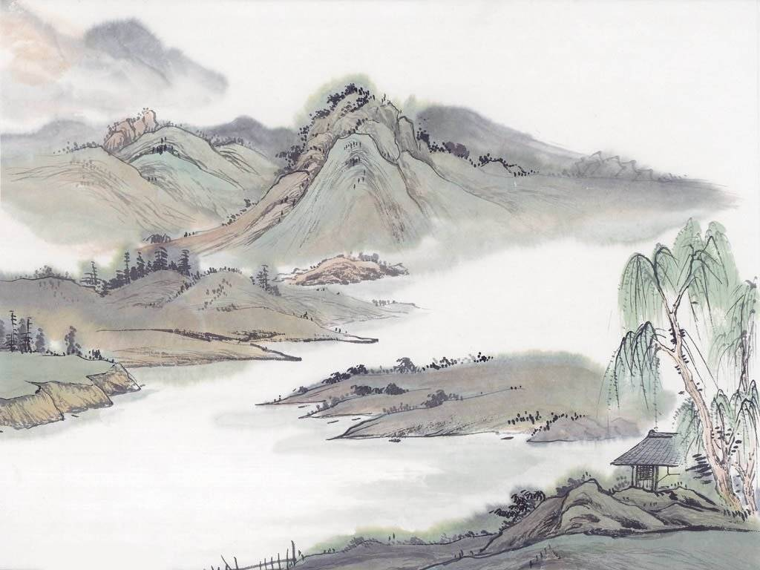
词类活用
3：形容词作名词
携幼入室，有酒盈樽（幼，幼儿）
倚南窗以寄傲（傲，傲然自得的情怀）
4：动词作名词
审容膝之易安（容膝，只能容下双膝的小屋）

Slide 56
词类活用
5：使动用法：
眄庭柯以怡颜（怡，使… …现出愉快的神色）
审容膝之易安（安，使… …安乐）
6：意动用法：
悦亲戚之情话，乐琴书以消忧 （悦，乐：以…为（喜悦）快乐）

Slide 57
特殊句式
1、 判断句
皆口腹自役（“皆”表判断）
2 、倒装句
（1）复驾言兮焉求（疑问句宾语前置。“焉求”即“求焉”，追求什么）
（2）胡为乎遑遑欲何之（疑问句宾语前置。 “胡为”即“为胡”，“何之”即“之何”，到哪里去）
（3）寻程氏妹丧于武昌（状语后置）
（4）将有事于西畴（状语后置）
（5）农人告余以春及（状语后置，“以春及告余”）
（6）乐夫天命复奚疑（宾语前置，“疑奚”）

Slide 58
特殊句式
3 、省略句
（1）（余）情在骏奔（省略主语“余”）
（2）寓形宇内复几时（“形”与“宇”之间省略介词“于”）
（3）稚子候门（省略“于”，正常语序应为：稚子于门候）
4 、被动句
（1）遂见用于小邑（见，被）
（2）既自以心为形役（为，被）

Slide 59
特殊句式（固定句式）
乃瞻衡宇，载欣载奔：
载……载……，
一边……一边……。

Slide 60
请分析以下五个疑问代词的含义
田园将芜胡不归
奚惆怅而独悲
复驾言兮焉求
曷不委心任去留
胡为乎遑欲何之
（田园快要荒芜了，为什么不回去呢？）
（为什么还愁苦则独自悲伤呢？）
（我还乘车出去干什么呢？）
（何不随心任意地生活呢？）
（为什么那样遑遑终日，想到哪里去呢？）

Slide 61
文中的典故：
1、 悟已往之不谏，知来者之可追：
本句的意思是，认识到过去的错误虽不可挽救，而未来的事，还来得及补救。谏，止，此处解释为挽救。语出《论语·微子》：“往者不可谏，来者犹可追。”
2、乃瞻衡宇：
衡，通“横”，衡宇，横门，隐士居住的用横木为门的简陋居室。《诗经·陈风·衡门》：“衡门之下，可以栖迟。”意思是贤者安于贫贱。古代的人们常用“衡门”、“衡宇”指贫贱者的居处。

Slide 62
3、三径就荒：
萧统《文选》李善注引《三辅决录》说：汉蒋诩隐居时，在房前的竹子下开了三条小路，只和求仲、羊仲两人来往，后人就以三径作为隐者居所之称。
4、审容膝之易安：
意思是明白狭小的地方也易安身。容膝，仅足容膝的居室，形容住处的狭小。《韩诗外传》：“今结驷列骑，所安不过容膝；食方丈于前，所甘不过一肉。”
5、复驾言兮焉求：
驾言，指驾车出游，《诗经》：“驾言出游”。驾，驾车。言，语气助词，无实义。

